Slide 1
يصنف 4 الوان الى مجموعات
مقدم الهدف: سحر محمد الحوسني

Slide 2
المراجعة: أ/ عفاف الكربي | الإعداد : سحر محمد الحوسني | يصنف 4 الوان الى مجموعات رقم الهدف (490) | الهدف 490
الفئة العمرية: 5-6 سنوات | مستوى الشدة: بسيطة | فئة الإعاقة : الإعاقة الذهنية | بيانات الهدف
قصة الألوان ذات يوم شعر حمد بالملل وهو يجلس داخل البيت. لذلك خرج حمد من المنزل ليتنزه قليلاً. مر حمد تحت شجرة بها خلية نحل، سقط بعض من قطرات العسل على رأس حمد. شعر حمد أصبح لونه أصفر. ثم جاءت نحلة وطارت بالقرب من حمد فخاف منها ووقع على الأرض. الآن أصبح بطن حمد لونه بني. ثم وجد حمد بعض الفراولة فتناول القليل منه. الآن أصبح فم حمد لونه أحمر. بعد ذلك لعب حمد بالأزهار البنفسجية الموجودة في الحديقة. الآن يد حمد أصبحت لونها بنفسجي. بعد ذلك نام حمد علي العشب الأخضر الموجود في الحديقة. الآن أصبح ظهر حمد لونه أخضر. وبعد ذلك وقف حمد يشاهد رجلاً يقوم بطلاء الأرضية، الآن أقدام حمد أصبح لونها أزرق. فرح حمد بالألوان الموجودة على جسده في كل مكان.. |  |  | كتاب الطالب

Slide 3
يصنف 4 الوان الى مجموعات | الهدف
انشطه مهارية | المكونات
الانشطه الصفية المقاطع التعليمية انشودة "ألوان" – تعلم الألوان مع زكريا تعريف الطفل على الألوان الأساسية ( أحمر – أصفر – أخضر – أزرق) تنفيذ نشاط التلوين بعد مشاهدة المقطع التعليمي والتعرف على الالوان تنفيذ نشاط التقليد يقوم المعلم بفرز الكرات في السلة المناسبة لها على حسب اللون ومن ثم يقلد الطفل المعلم تصنيف وفرز الصور للون المناسب لها
تعلم الألوان مع زكريا
انشودة الوان
https://www.youtube.com/watch?v=8_4_F8EunRI
https://www.youtube.com/watch?v=AdQCja4MBcY

Slide 4
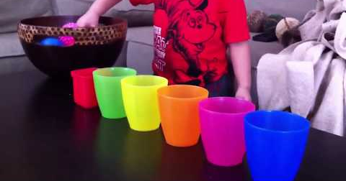
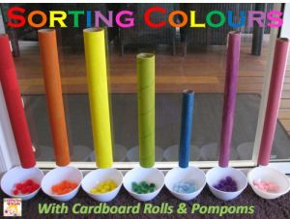
الحصة الدراسية: الهدف الرئيسي هو يصنف 4 الوان الى مجموعات تشغيل الفيديو الخاص بالدرس. تنفيذ الأنشطة الصفية النشاط الفني: تلوين الكرات باللون المشار له (أحمر – أخضر – أصفر – أزرق) النشاط الرياضي: فرز الكرات في السلة المناسبة لها على حسب اللون النشاط الموسيقي: كل طالب يحمل لون بطاقة معين وعند ذكر اللون في الاغنية يقوم الطالب برفع البطاقة التي تدل على اللون | دليل للمعلم
عمل مجموعة من الألوان من الانابيب وتلوينها بالوان مختلفة، ومن ثم يطلب ولي الامر من الطفل فرز الخرز أو القطن في الانبوب المناسب له على حسب اللون | الواجب المنزلي
مجموعة المقاطع التعليمية تتضمن: | تمارين الكترونية
متوسط : يصنف 3 الوان الى مجموعات بمساعدة جيد: يصنف 4 الوان الى مجموعات بمساعدة مرتفع: يصنف 4 الوان الى مجموعات بنفسه | التقييم
https://wordwall.net/ar/resource/7293461/%D8%A7%D9%84%D8%AA%D8%B9%D8%B1%D9%81-%D8%B9%D9%84%D9%89-%D8%A7%D9%84%D8%A7%D9%84%D9%88%D8%A7%D9%86-%D8%A7%D9%84%D8%A7%D8%B3%D8%A7%D8%B3%D9%8A%D8%A9

Slide 5
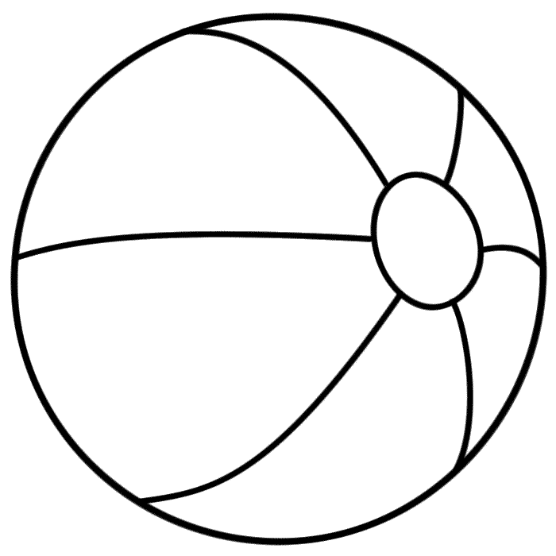
أحمر
أصفر
أخضر
أزرق
لون الكرة

Slide 6
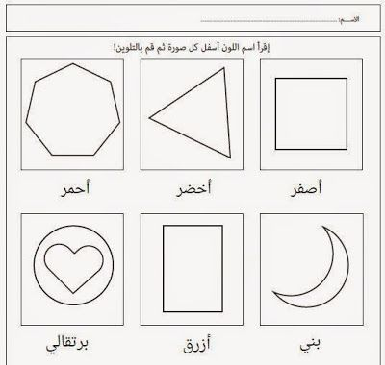
لون الاشكال

Slide 7
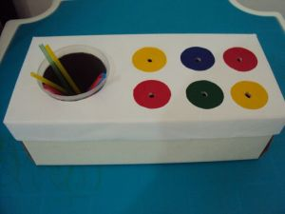
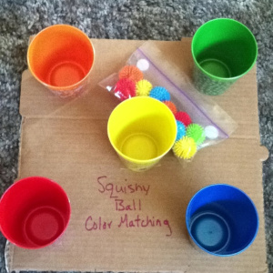
الأنشطة الصفية

Slide 8
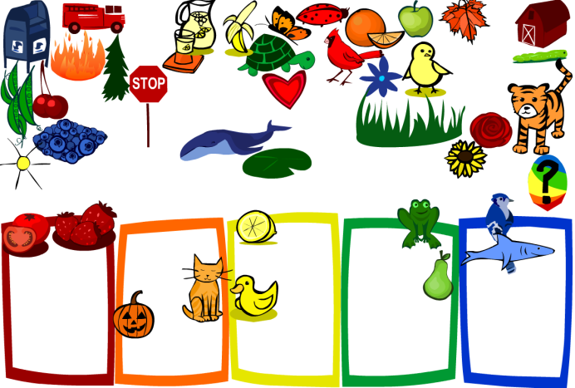
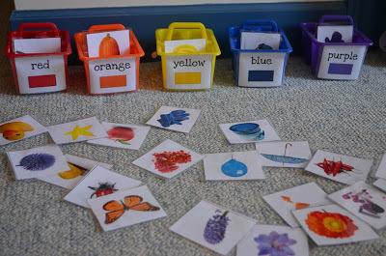
الأنشطة الصفية

Slide 9
شكراً للجميع

